Slide 1

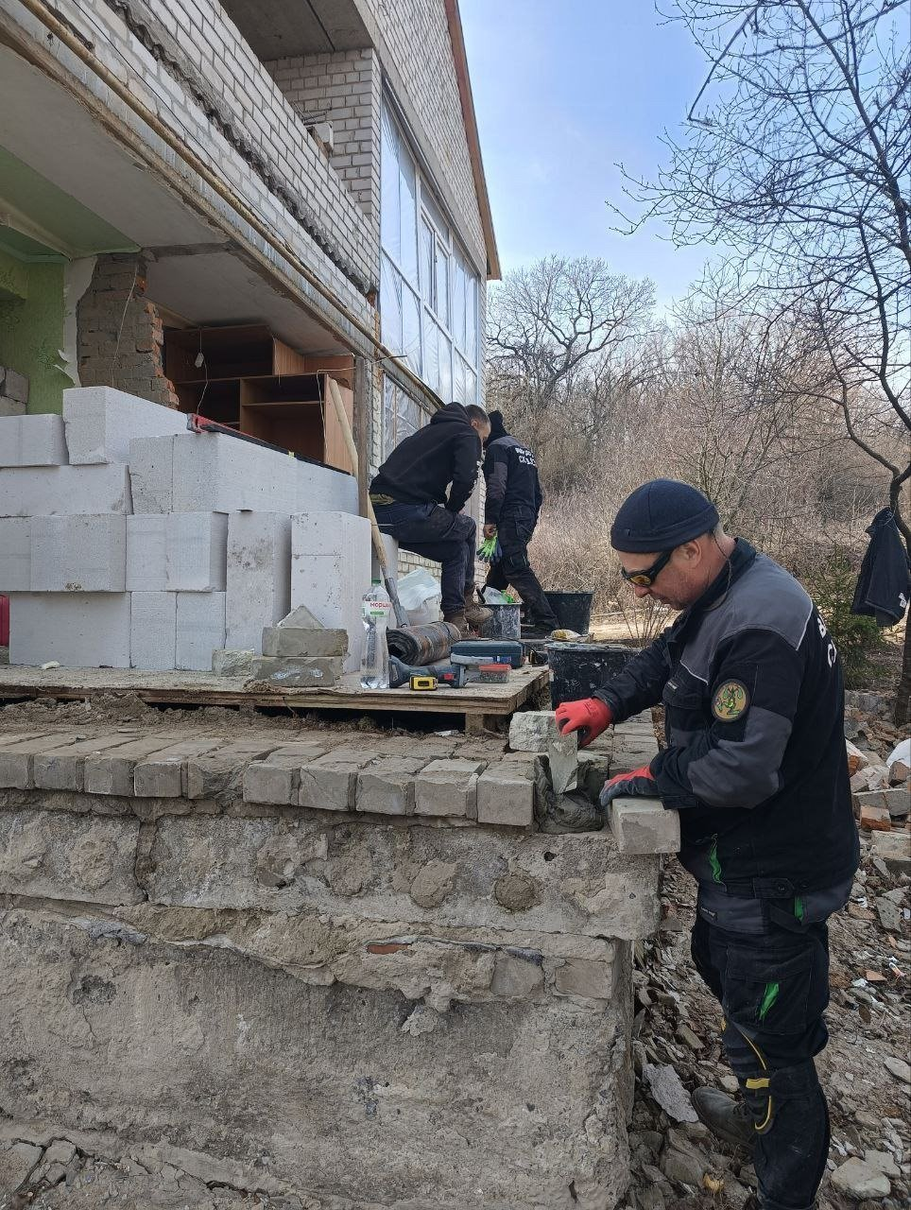
Kharkiv Shelter Cluster Meeting
24th April 2025

Slide 2
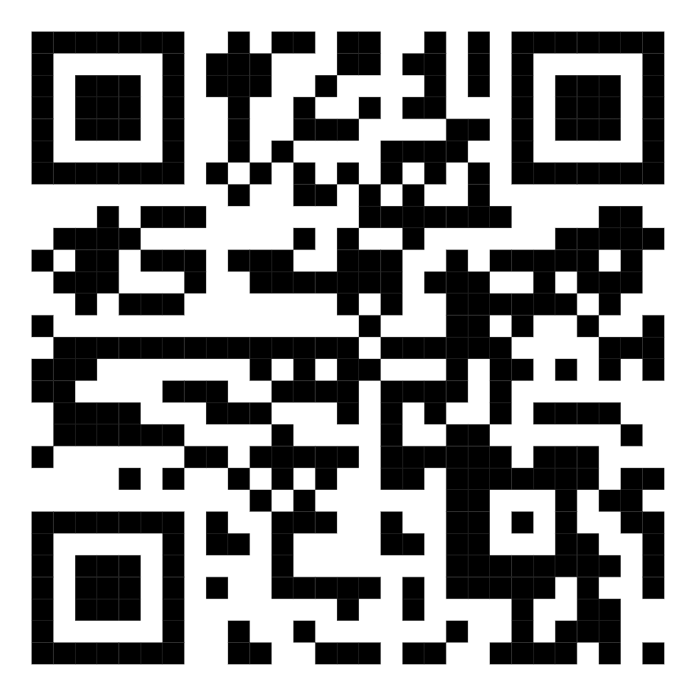
Make your presence known/ Я тут був(була)

Slide 3
Agenda/Порядок денний
Introduction of participants ​
Updates from Kharkivska Oblast and Kharkiv City on needs
Action Points from the Previous Shelter Cluster Meeting ​
Updates on Humanitarian Repairs
HNRP targets and reprioritization
CCCM cluster briefing on preparedness in transit centers
Kharkiv ABA – timelines and guidance
East Hub Restructuring
AoB
Представлення учасників
Оновлення від місцевих органів влади щодо потреб області та міста.
Огляд плану дій із попередньої зустрічі
Оновлення щодо гуманітарних ремонтів
Цілі HNRP та перегляд пріоритетів
Інформація від кластеру CCCM щодо потреб у транзитних центрах
Розподіл за територіальним принципом у Харківській області – графік та настанови
Реструктуризація координації Східного Хабу
Інші питання

Slide 4
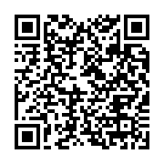
Action Points from Previous Meeting
Action Points | Updates
City to provide information on local authorities’ contacts in SIDAR to facilitate organizations | Raion administrations will be added to the process – but still pending to receive updates on contacts – Raion administrations are being added to SIDAR
Training on RAIS+ and translation of training materials into Ukrainian | Link sent to training in Ukrainian – sharing QR code for those who didn’t receive
Stock Mapping requested to be updated from all partners | Received only from ACTED, Proliska Kharkiv
Ceasefire 30 day plan | Map on Next Page

Slide 5
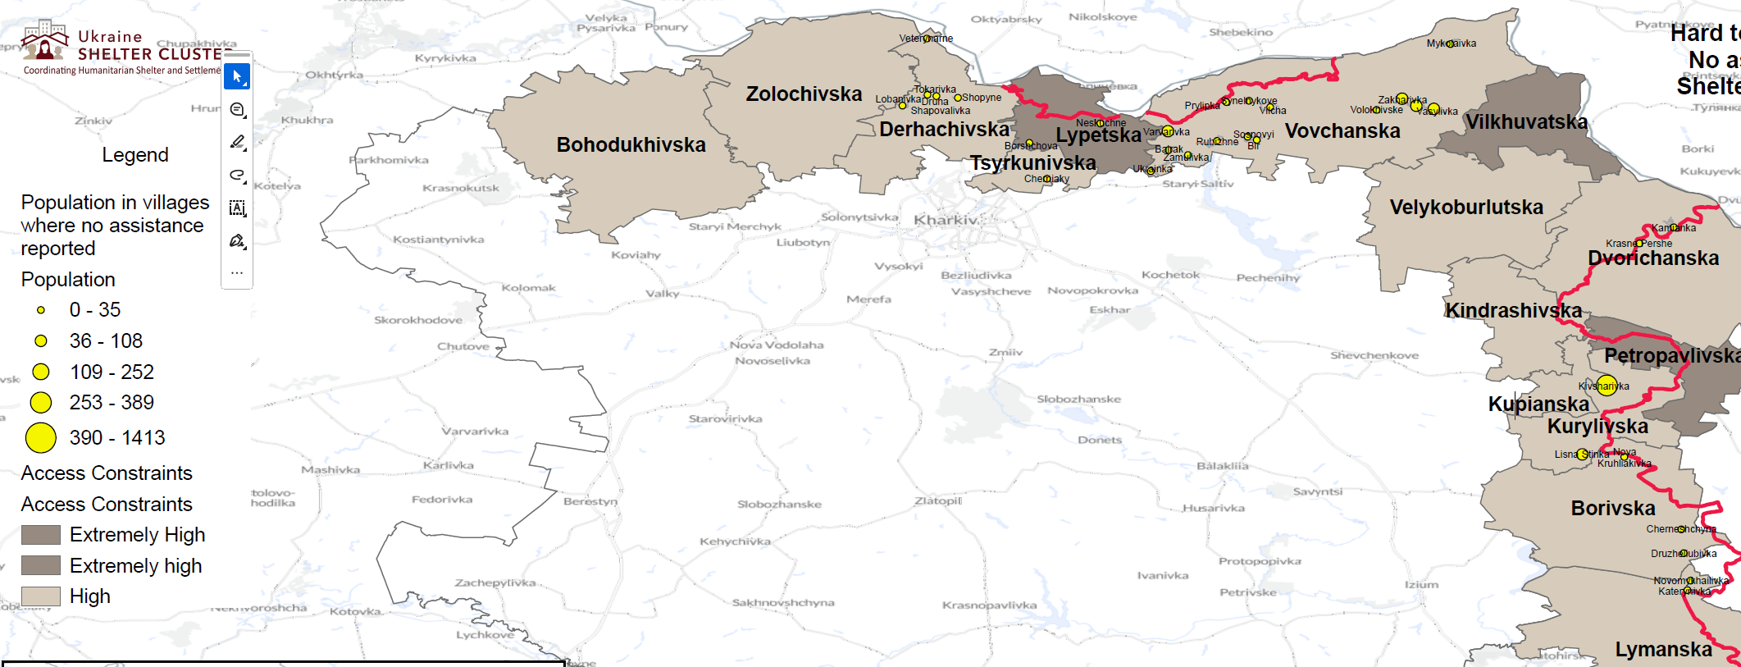
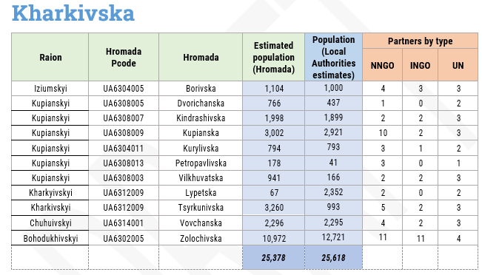
30 days ceasefire – hard to access locations/30 днів припинення вогню – важкодоступні локації

Slide 6
RAIS+ Users/Користувачі RAIS+
ACTED
Medair
PAH
Proliska
R2P
Tse Nasha Sprava
UNHCR
UNICEF

Slide 7
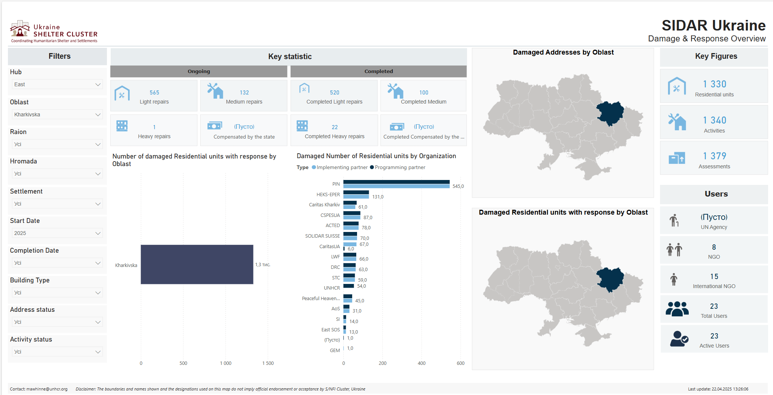
Humanitarian Repairs Updates/Оновлення щодо гуманітарних ремонтів

Slide 8
Shevchenkove Hromada Repairs
Address | Link
Pokrovska Street, 23 | https://sidar.unhcr.org/address/ogzygj6p25sr76hbhbc4w43x
Pokrovska Street, 23a | https://sidar.unhcr.org/address/s9qqahbcj8l864w918kam1s7
Pokrovska Street, 25 | https://sidar.unhcr.org/address/cpsbynwsrm2d5xaugtm04615
Pokrovska Street, 31 | https://sidar.unhcr.org/address/m1mikr6jwrrwzbegultpgifs
Pokrovska Street, 33 | https://sidar.unhcr.org/address/tnfy112dpfjojboo3yuo6oiw
Pokrovska Street, 35 | https://sidar.unhcr.org/address/c5av1qhois99e8nu8f2av9z2
Pokrovska Street, 37 | https://sidar.unhcr.org/address/zmn3i2teq70uei821c951eih
Pokrovska Street, 72 | https://sidar.unhcr.org/address/myrqm9captmlkfi9k923c2v0
Pokrovska Street, 74 | https://sidar.unhcr.org/address/xr5c9gzsqypcr0xvctg6b0tn
Pokrovska Street, 78 | https://sidar.unhcr.org/address/fbsbvqhek6eaz7vhncuzj4nk
Pokrovska Street, 80 | https://sidar.unhcr.org/address/wdvurw66mlmjzz5yaek93bsz
Pokrovska Street, 56 | https://sidar.unhcr.org/address/v2ckmahdmhszb5ao1jojlhed
Pokrovska Street, 58 | https://sidar.unhcr.org/address/skk9716kvc6eoifqej5gwkbb
Pokrovska Street, 60 | https://sidar.unhcr.org/address/vakkynbj8ndyzy2usxzqp4px
Pokrovska Street, 62 | https://sidar.unhcr.org/address/dm622dy007x4hir3rhcio4q5
Pokrovska Street, 64 | https://sidar.unhcr.org/address/hwfnvtbtf5lrc8f032w917od
Pokrovska Street, 66 | https://sidar.unhcr.org/address/d5cimcrwhxdi3wculsktkmfy
Kharkivskyi Shliakh Street, 183 | https://sidar.unhcr.org/address/ph20hbst28md3zpfvq1gc3pp
Kharkivskyi Shliakh Street, 185 | https://sidar.unhcr.org/address/s1njz2qepftr0nphh5oz5eqm
Kharkivskyi Shliakh Street, 187 | https://sidar.unhcr.org/address/lqg0y5p35p3i6eqfl33rc4bh
Kharkivskyi Shliakh Street, 175 | https://sidar.unhcr.org/address/e7bam3kehr6gg59p1xmxb64s
Kharkivskyi Shliakh Street, 177 | https://sidar.unhcr.org/address/s1etk3hq624sps4zvzg3k1ic
Kharkivskyi Shliakh Street, 179 | https://sidar.unhcr.org/address/mzo2wwkze48vs5ts1b9x3896
Kharkivskyi Shliakh Street, 181 | https://sidar.unhcr.org/address/fkbut2sfrmd1cq7w5wm62ryo
Shevchenka Street, 84 | https://sidar.unhcr.org/address/j6534fho9qqjyqc87azscivq
Shevchenka Street, 98 | https://sidar.unhcr.org/address/juwu8q2qeeamneuxi0db3laa
Shevchenka Street, 100 | https://sidar.unhcr.org/address/fdp5uzbu5xmavsl3nm9r3v3g
Shevchenka Street, 80 | https://sidar.unhcr.org/address/lqfhv5sic2an6h829ip0o9q6
Shevchenka Street, 90 | https://sidar.unhcr.org/address/w4u7jq4ct9d0a97q37zevf6w
Shevchenka Street, 92 | https://sidar.unhcr.org/address/rde2ry8ujobax2nnb2g1hgjg
Shevchenka Street, 94 | https://sidar.unhcr.org/address/m6sutdv7rd1j6j1id2y3nkjx
Shevchenka Street, 96 | https://sidar.unhcr.org/address/iug8evgllxjppkbpggaazmvj
DRC to confirm which HHs they have selected and which ones are still in need of repairs

Slide 9
HNRP 2025

Slide 10
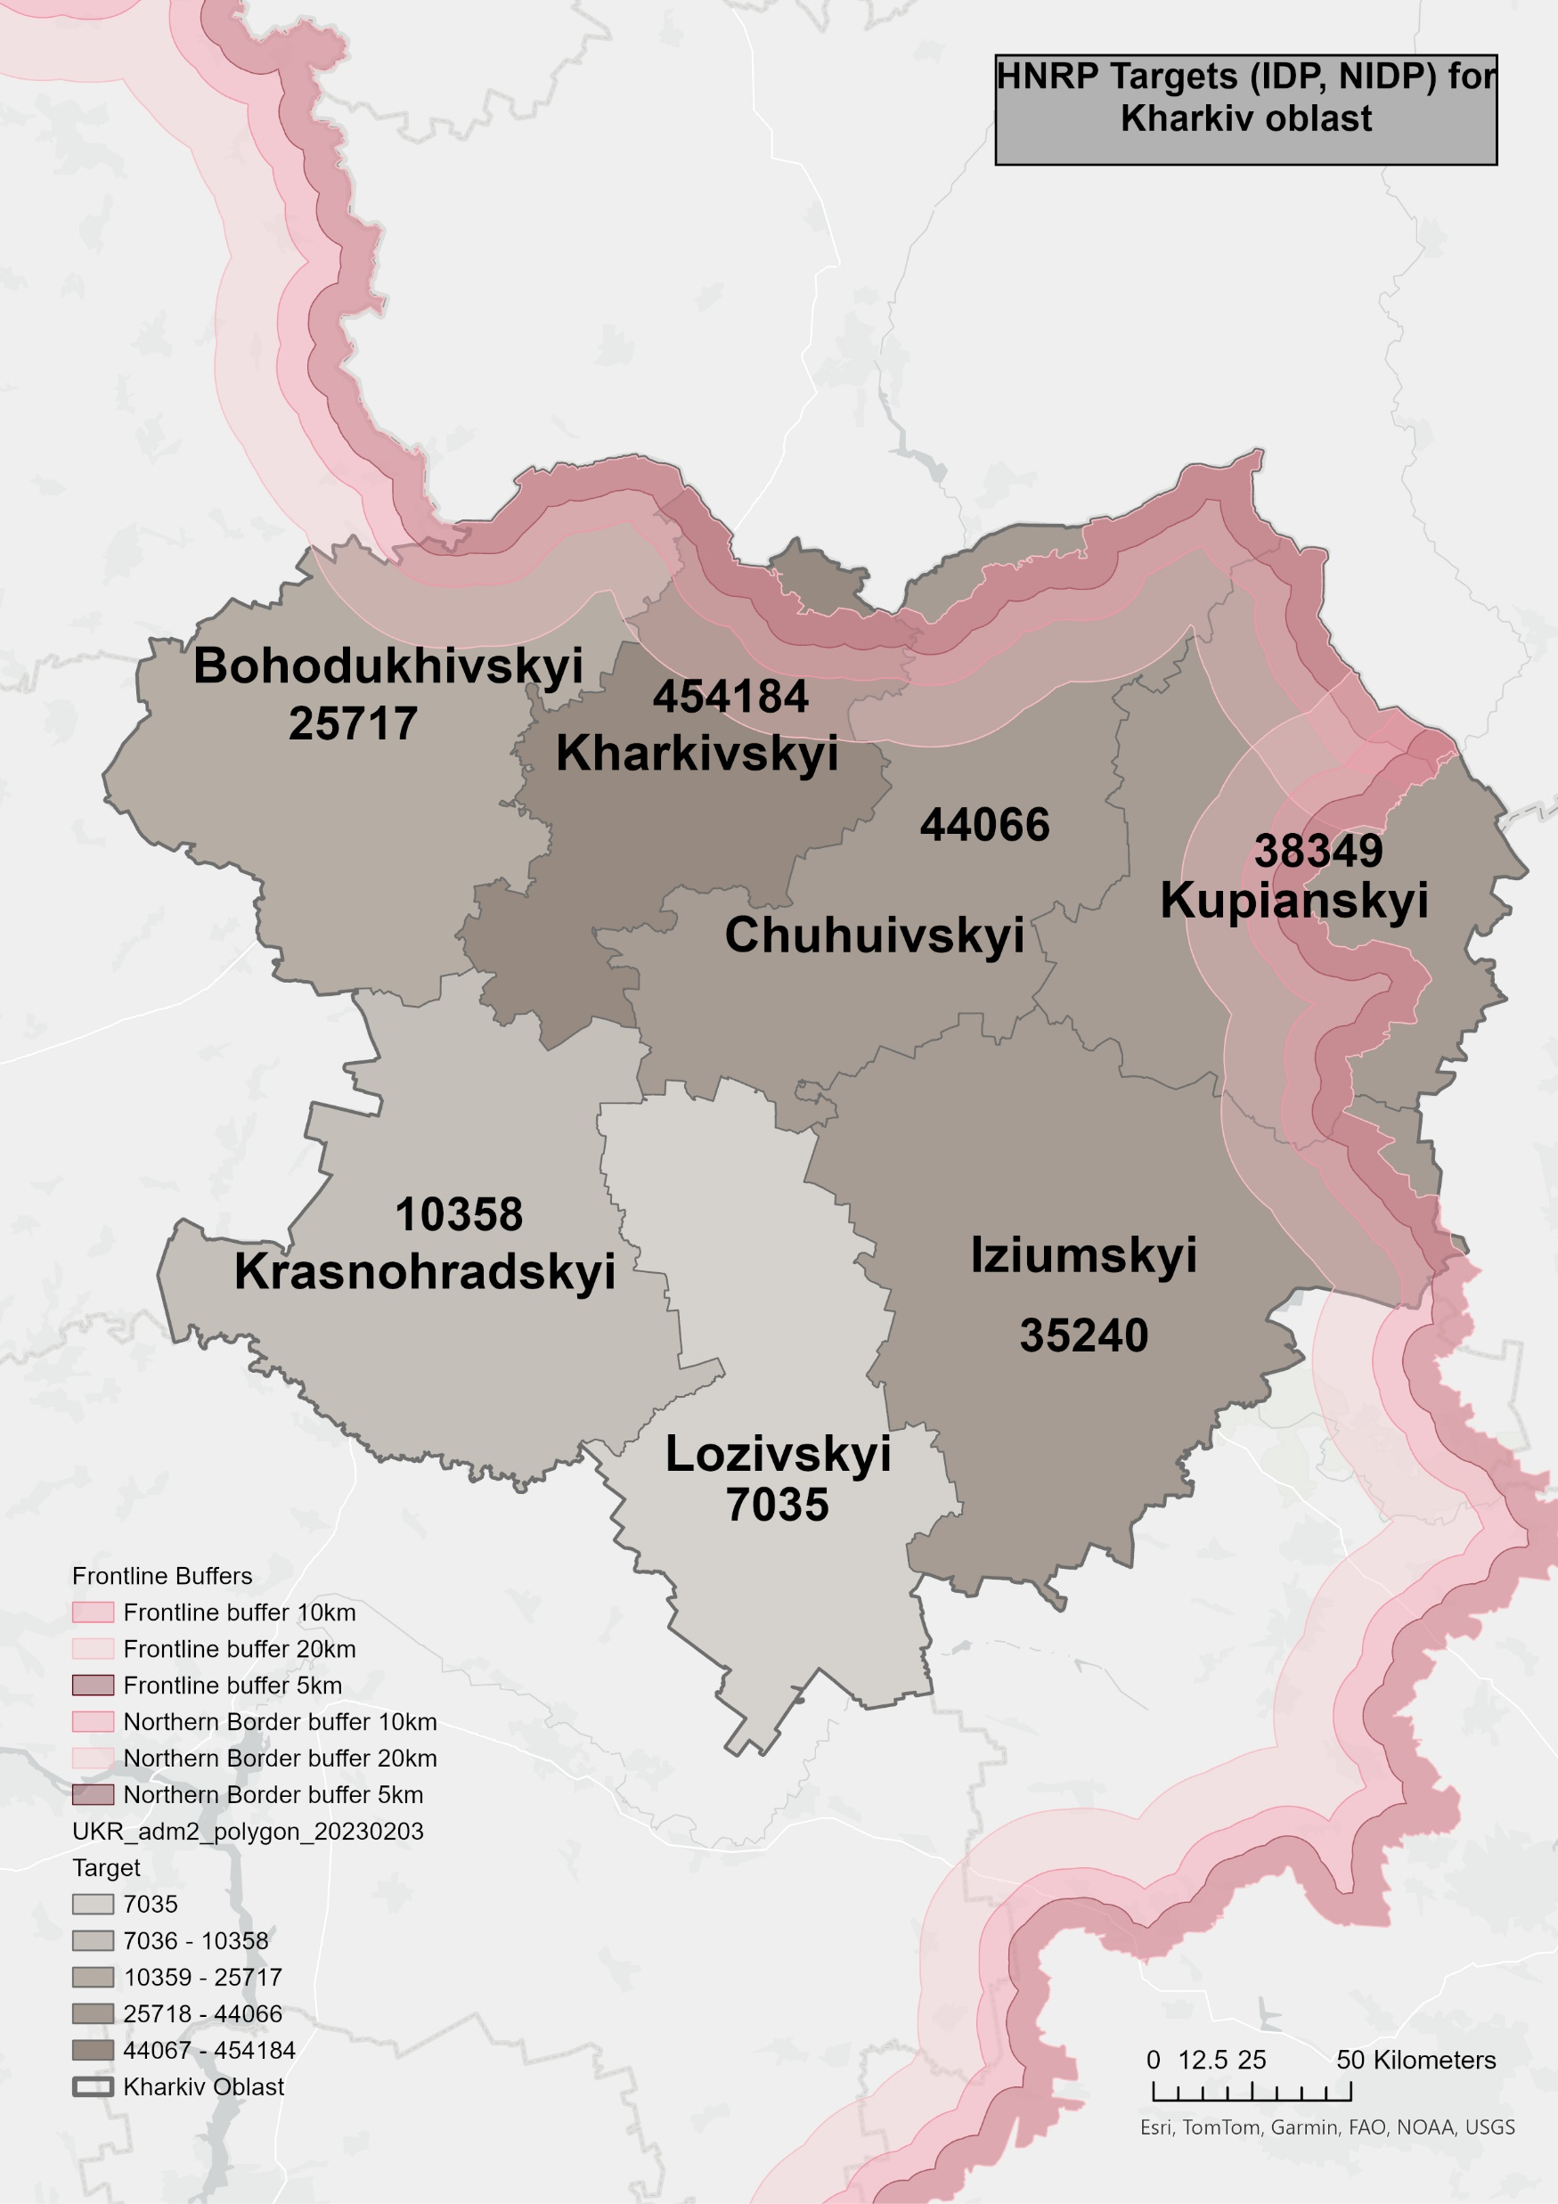
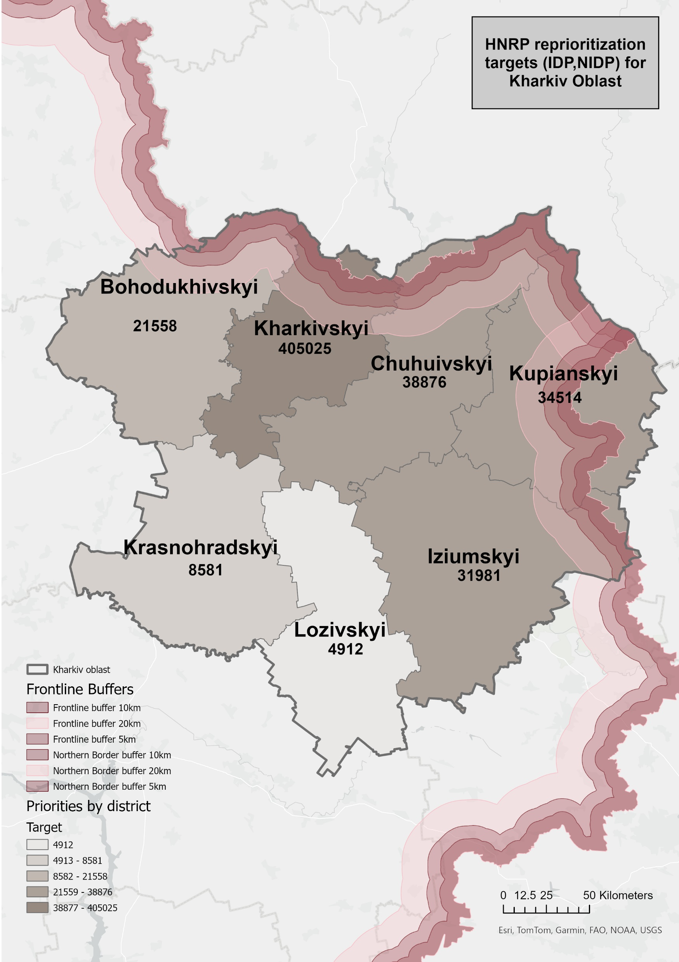
Activity Reprioritization/Зміна пріоритетів діяльності

Slide 11
Updates on CC repairs
77 Centres that have been profiled to have repair needs as per Site Profiling
30 partners indicated ongoing or recent repairs
Caritas Kharkiv, DRC, DESPRO, New Way, NRC, IOM, PAH, PIN, R2P, Rokada, UNHCR have updated activities
77 MKП у Харківській області у Майстер-таблиці ремонтних робіт з моніторингу сайту
30 MKП, де оновлено ремонтні інтервенції

Slide 12
Transit Center Needs – brief RCC update

Slide 13
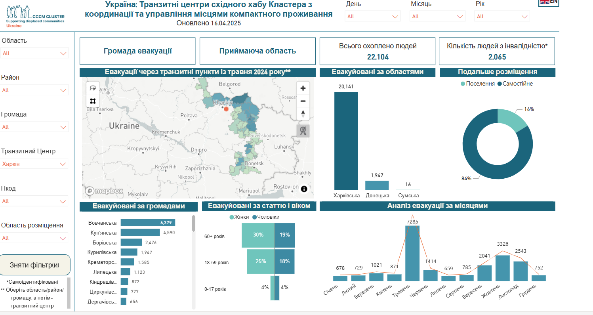

Slide 14
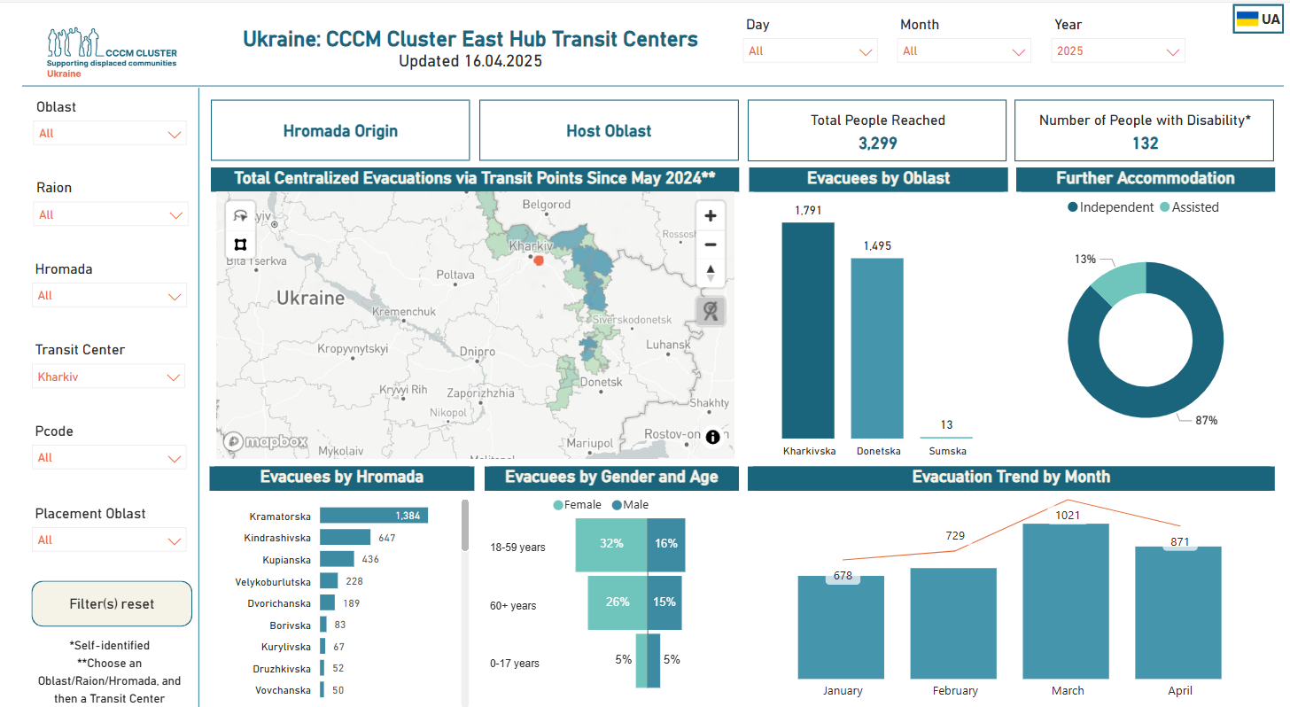

Slide 15
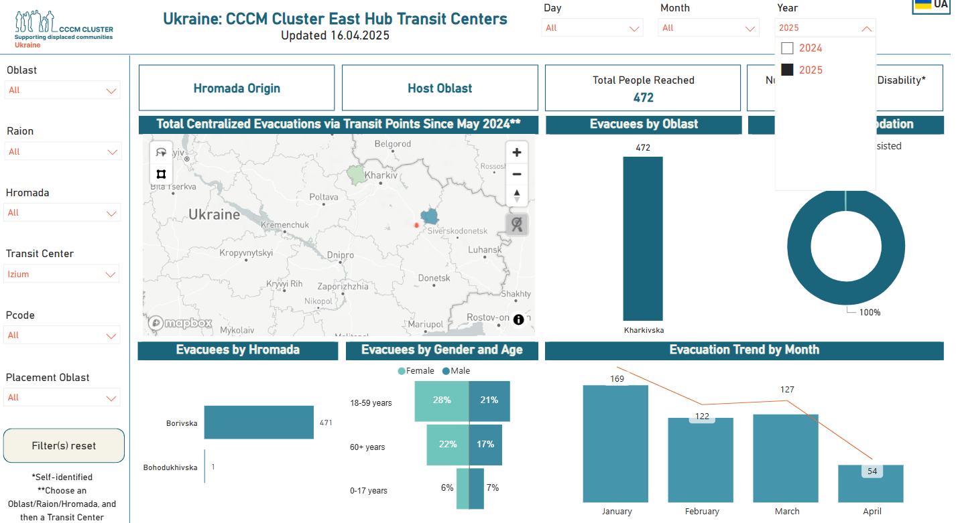

Slide 16
Kharkiv Area Based Allocation/Розподіл за територіальним принципом у Харківській області
Allocation launch has been delayed
Organizations who received the 1st standard UHF allocation are still eligible to apply, but those who didn't receive will be prioritized
Prioritization for humanitarian repairs and Emergency Shelter Response (ESK/ECM)
Cluster is available to take consultations before the submission
Steering committee participation from 3-4 organizations

Slide 17
East Hub Restructuring/Реструктуризація координації Східного Хабу
Kharkiv Oblast is splitting from the East Hub due to the coordination restructuring, becoming it's own hub – Official split May 19th
Coordinator arriving on May 5th – will reach out to organizations for introductions and consultations
Huge thanks to the East Hub team for all the work they have put into Kharkiv Oblast!
Харківська область відокремлюється від Східного хабу в рамках реорганізації координації, створюючи власний хаб – офіційне розділення 19 травня.
Координатор прибуде 5 травня – зв’яжеться з організаціями для знайомства та консультацій.
Щиро дякуємо команді Східного хабу за всю роботу, яку вони виконали для Харківської області!

Slide 18
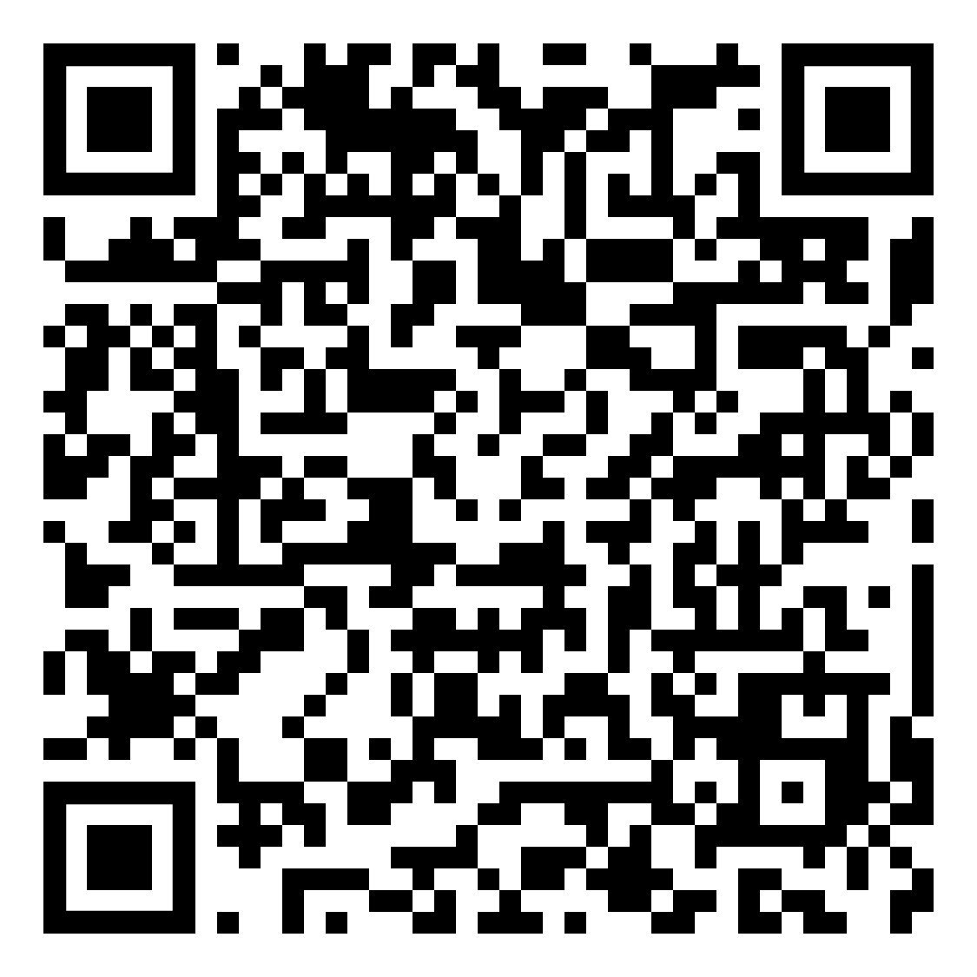
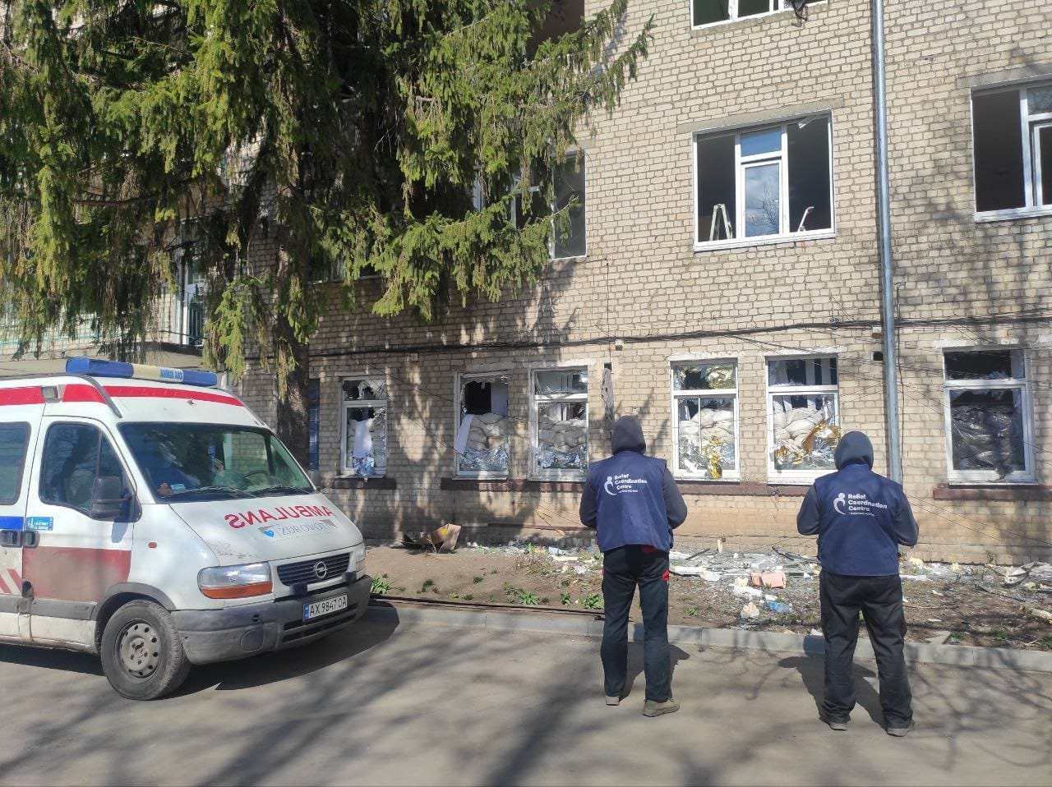
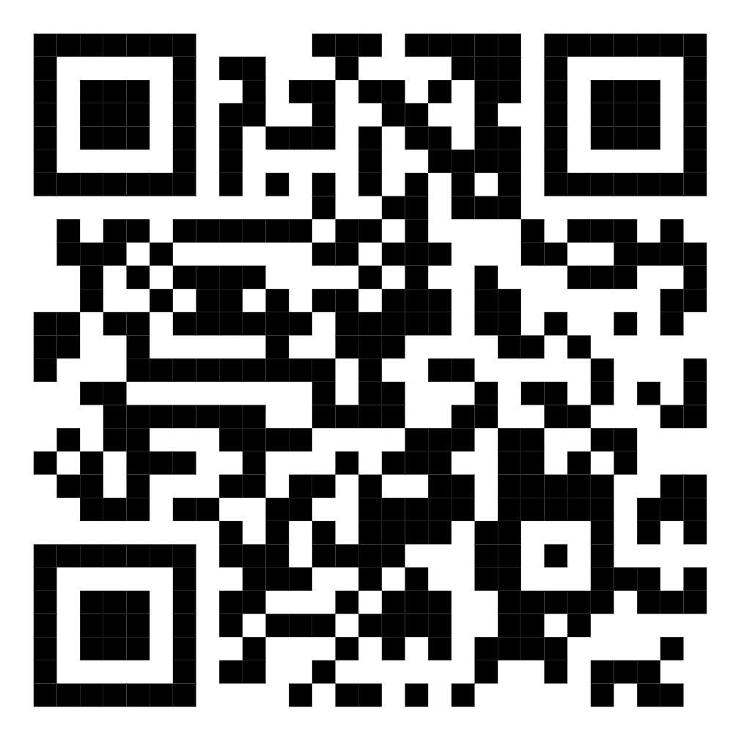
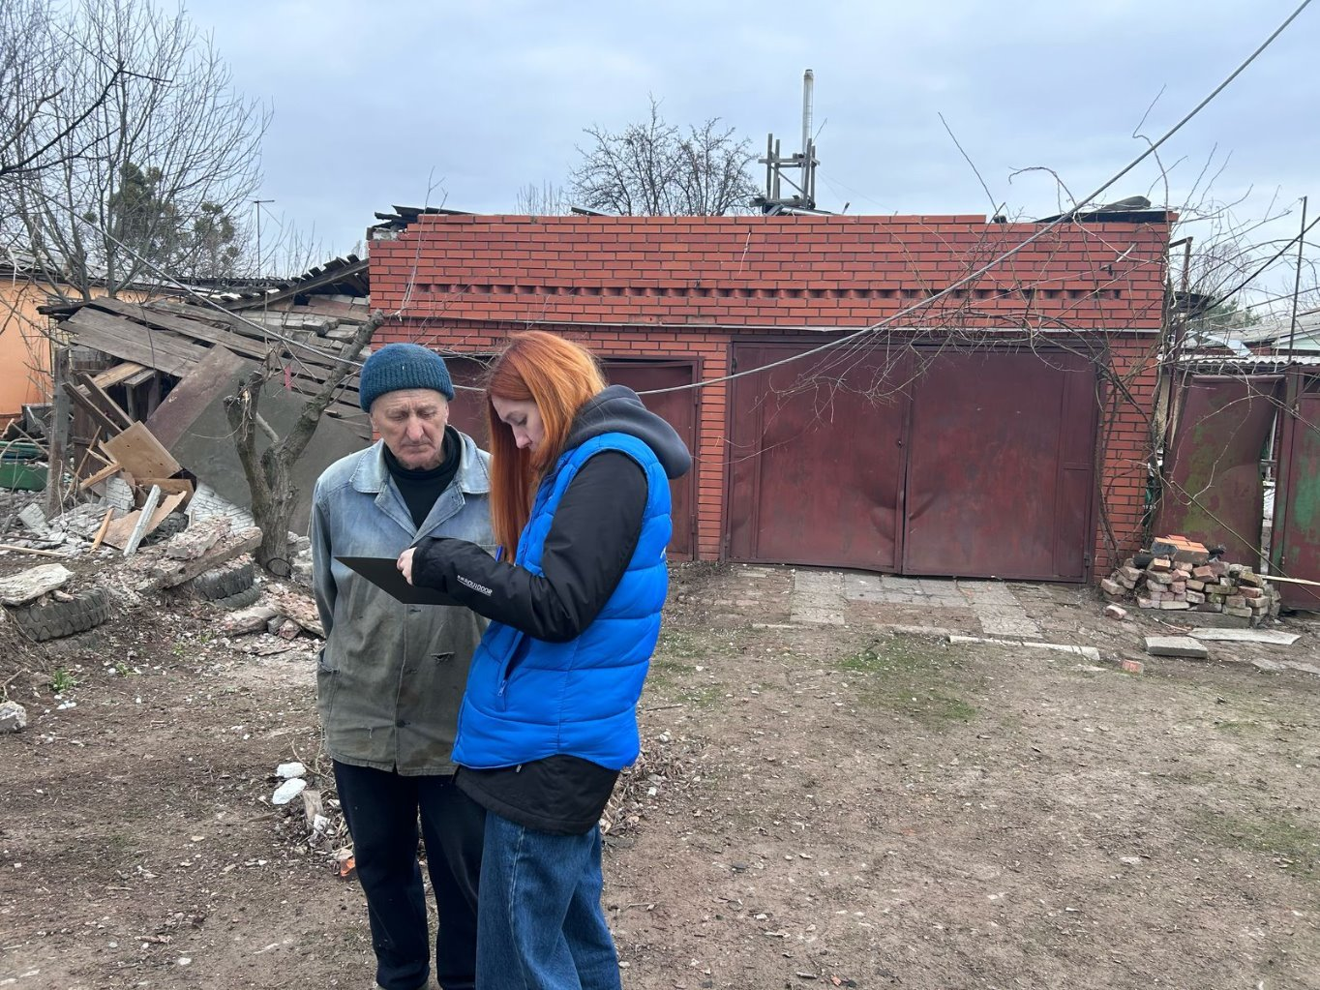
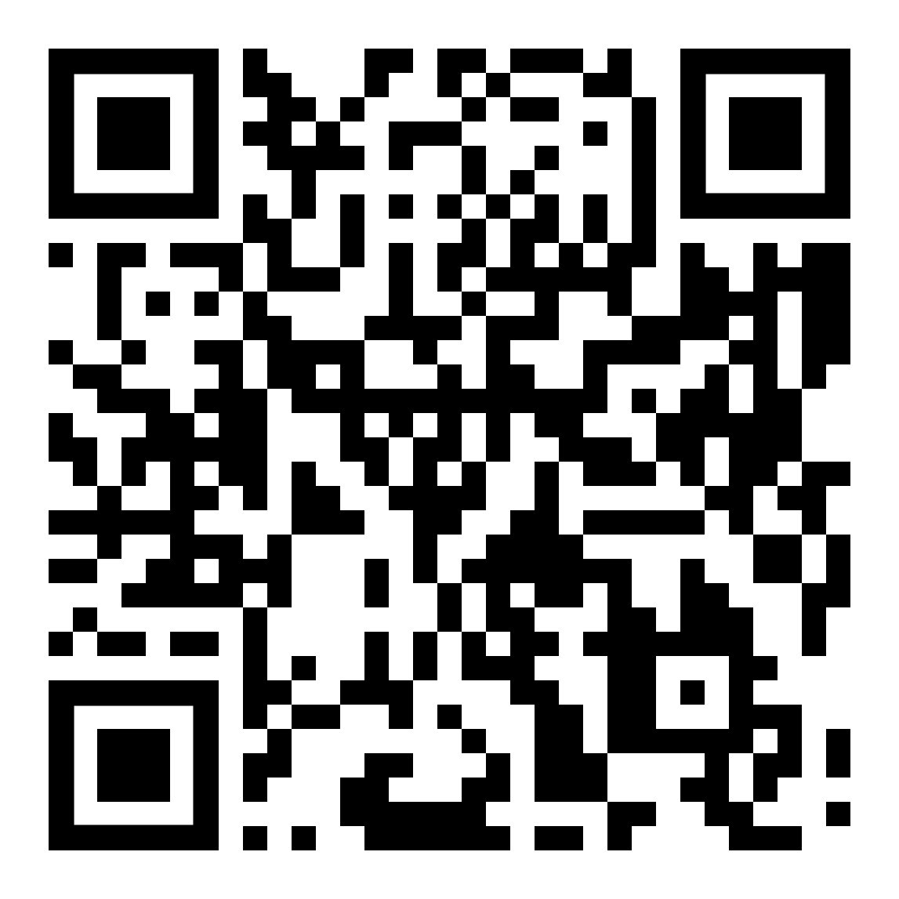
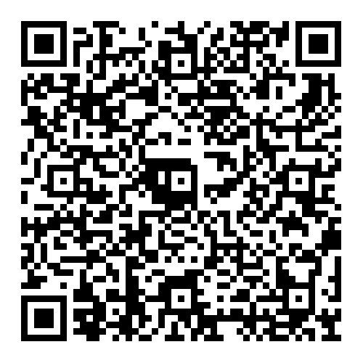
Useful links/Корисні посилання
Use the QR code to join our WhatsApp groups
To fill in the table about organization`s stock mapping.
For more info​
on East Hub dashboards ​
and products
Referral System

